Slide 1
Смешанное обучение
Наталия Вениаминовна Любомирская
nvlubow@hse.ru

Slide 2
Смешанное обучение (blended learning)
технология организации образовательного процесса, в основе которого лежит концепция объединения традиционного (F2F) и электронного обучения, базирующегося на новых дидактических возможностях, предоставляемых ИКТ и современными учебными средствами.

Slide 3
Сравнение форм обучения (сильные стороны)
Электронное
Традиционное
Гибкость
Адаптивность
Индивидуализация
Интерактивность
Глубина рефлексии
Личные (человеческие) связи
Спонтанность

Slide 4
Сравнение форм обучения (слабые стороны)
Электронное
Традиционное
Спонтанность
Отсрочка
Личные (человеческие) связи
Гибкость
Участие

Slide 5
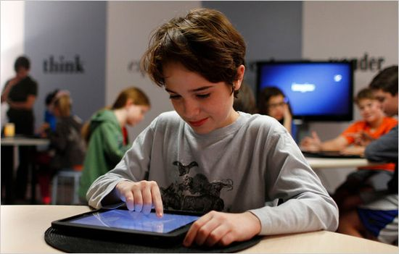
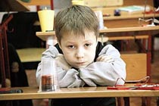
Смешанное обучение = очное + электронное
Онлайн
Степень свободы и ответственности обучающегося
На бумажных
носителях
Место получения образования
Школа
Везде, где есть Интернет

Slide 6
Модели смешанного обучения
Смена рабочих зон (чередование электронного и традиционного обучения в рамках классно-урочной системы)
Перевернутый класс (чередование электронного и традиционного обучения в «перевернутом» виде: объяснение нового материала дома на электронном носителе, закрепление – в классе, на уроке)
Гибкая модель: ряд предметов изучается заочно, очно только консультации и аттестация

Slide 7
Распределение образовательного контента
Тип знания (контент)
Декларативное
(знаю, что)
Процессуальное
(знаю как)
Ситуативное
(с учетом контекста)
Самостоятельное
электронное
Очное в аудитории;
Взаимодействие в сетях
Смешанное обучение

Slide 9
Электронный образовательный ресурс
избыточность и вариативность содержания
интерактивность
мультимедийность
разнообразие форм представления учебной информации
разнообразие контрольно-измерительных материалов, в т. ч. с автоматической проверкой
интуитивно понятный интерфейс
наличие дополнительных инструментов и сервисов

Slide 10
Смешанное обучение позволит
расширить образовательные возможности обучающихся за счет учета индивидуальных образовательных потребностей;
стимулировать формирование субъектной позиции обучающегося и, как следствие, повышение эффективности образовательного процесса;
трансформировать стиль педагога, перейти к интерактивному взаимодействию с обучающимся;
персонализировать образовательный процесс.
Notes:
расширить образовательные возможности обучающихся за счет увеличения доступности и учета индивидуальных темпа освоения учебного материала и образовательных потребностей;
стимулировать формирование субъектной позиции обучающегося: повышение его мотивации, самостоятельности, социальной активности, в том числе в освоении учебного материала, рефлексии и самоанализа и, как следствие, повышение эффективности образовательного процесса;
трансформировать стиль педагога, перейти от трансляции знаний к интерактивному взаимодействию с обучающимся, способствующему конструированию обучающимся собственных знаний;
персонализировать образовательный процесс, когда учащийся самостоятельно определяет свои учебные цели, способы их достижения, учитывая свои образовательные потребности, интересы и способности, учитель же является помощником обучающегося
Гуманизация образования. Теперь в классе они могут общаться друг с другом, с учителем. Учитель может больше внимания уделить тем детям, которые в этом больше нуждаются.
Путь к повышению успешности, потому что у большинства неуспешных учеников пропуск в освоении какого-либо понятия, неотработанный навык, ведет к нарастанию негативных результатов как снежный ком.

Slide 11
Организация образовательного процесса при смешанном обучении
Определение особенностей контингента учащихся в целом и отдельных классов
Выбор подходящей модели для имеющегося контингента с учетом его особенностей
Планирование образовательного процесса: составление учебного плана, определение долей трех компонентов смешанного обучения (очного, ИКТ-опосредованного и самообразования), времени и форм итогового контроля.
Обеспечение реализации компонентов очного (подбор кадров, предоставление школьного пространства и средств обучения), ИКТ-опосредованного (предоставление интернет-ресурсов на базе договоров с их владельцами), самообразования (организация установочного консультирования и контроля).
Оценивание и контроль результатов обучения.

Slide 12
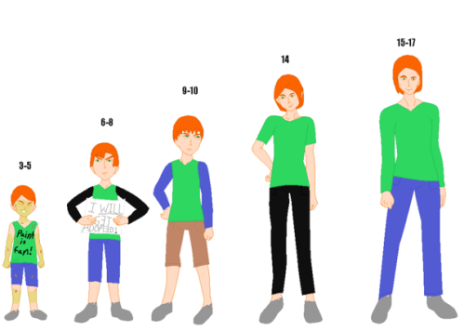
Выбор модели смешанного обучения
возраст обучающихся – ключевой фактор: связанные с ним уровень развития ИКТ-компетентности и регулятивных УУД;
возможности пространственной организации учебного процесса (наличие больших помещений, позволяющих зонирование, либо наличие дополнительных помещений);
уровень ИКТ-компетентности и готовности учителя к работе в экспериментальном режиме.

Slide 13
Проект «Смешанное обучение» в Лицее НИУ ВШЭ

Slide 14
Цели создания ресурса для смешанного обучения в Лицее НИУ ВШЭ
Персонализация обучения
(индивидуальный план каждому из 1,5 тысяч учеников Лицея НИУ ВШЭ)
Сокращение аудиторных часов
Использование кадрового потенциала университета
Возможность использования ресурса школами, желающими работать в формате смешанного обучения

Slide 15
13 курсов по предметам
География
Биология
История
Экономика
Право
Словесность
Социология
Политология
История культур
Теория познания
Математика
Информатика и программирование
Литература

Slide 16
Содержание курса
48 видеороликов (6-10 минут каждый) с вопросами на понимание
Дидактические материалы для работы в классе
Методические рекомендации для учителя
В УМК по курсу входит также программа семинара для учителей по реализации смешанного обучения

Slide 17
Доступ к курсам
Курсы расположены на закрытой платформе Moodle НИУ ВШЭ
Учителям и учащимся доступ к материалам предоставляет сотрудник НИУ ВШЭ после обязательного участия учителя в семинаре по реализации смешанного обучения

Slide 18
Этапы работы над проектом
Разработка первых 6 курсов (2018)
Апробация разработанных курсов, внесение изменений, если необходимо (2018 – 2019 уч. год)
Разработка оставшихся 7 курсов (к сентябрю 2019)
Апробация разработанных курсов, внесение изменений, если необходимо (2019 – 2020 уч. год)
Разработка курса ПК по СО и использованию ресурса НИУ ВШЭ (2019)
Обучение учителей использованию разработанных материалов (прежде всего из школ распределенного лицея, затем партнерских и базовых школ, далее везде)
Создание сетевого сообщества учителей, работающих по этим материалам, дополнение дидактических и методических материалов

Slide 19
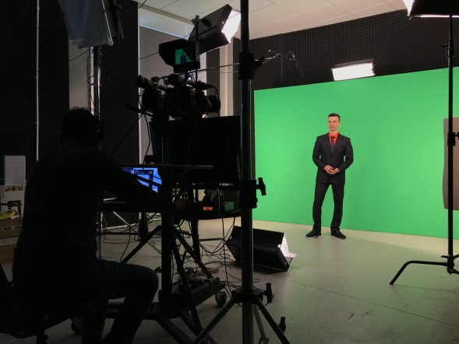
География
«География мирового населения и хозяйства»
Авторы
Баринов Сергей Леонидович
К.г.н., преподаватель Лицея НИУ ВШЭ
Боковикова Елена Сергеевна
К.г.н., преподаватель Лицея 1553

Slide 20
География
Изучение курса на базовом уровне в удаленном формате.
Изучение курса на углубленном уровне в формате смешанного обучения.
Первая половина курса построена в парадигме универсализма. Ее задачей является позиционирование общих закономерностей, которым подчинено развитие разных стран и регионов мира.
Вторая половина курса построена в парадигме уникализма. Ее задачей является позиционирование уникальных особенностей разных стран и регионов мира, ценности этой уникальности.
Принципиальным отличием данного курса от существующих онлайн-курсов по географии является акцент не на факты, а на концептуальные рамки.
Notes:
Образовательный результат
Понимание учащимися поликультурного характера мира, ценности индивидуальных особенностей и уникальности.
Знание основных географических и геополитических концепций и парадигм.
Умение оперировать основными особенностями населения и хозяйства стран и регионов мира, развитие общей географической эрудиции, кругозора.
Умение определять объединяющие признаки объектов, формировать по ним группы, составлять классификации и типологии.
Умение выделять сильные и слабые стороны объекта, освоение метода SWOT-анализа.
Умение определять причинно-следственные связи, понимание взаимосвязанности явлений и процессов в обществе.
Умение работать с картами как источником информации.

Slide 21
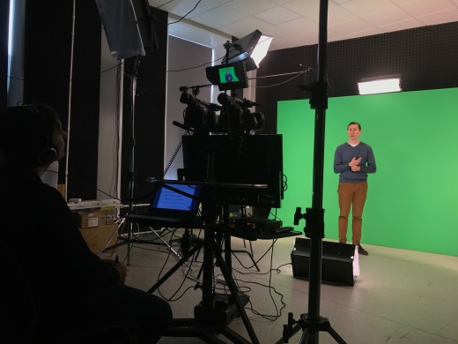
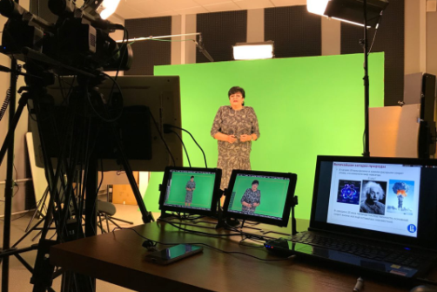
Биология
«Общая биология для 10-11х классов»
Авторы
Моручков Антон Александрович
Заведующий кафедрой естественных наук,
преподаватель Лицея НИУ ВШЭ
Ясная Лидия Борисовна
Преподаватель Лицея НИУ ВШЭ
Любомирская Наталия Вениаминовна
Доктор биологических наук

Slide 22
Биология
Изучение курса на базовом уровне в удаленном формате.
Изучение курса на углубленном уровне в формате смешанного обучения.
содержит ссылки на актуальные видео, статьи и прочие источники информации
тренирует логическое и критическое мышление, а не репродуктивные способности учеников
содержит задания на осмысление
развивает некоторые аспекты иследовательской компетентности
Notes:
В основе курса лежит освоение основных тем по биологии (разделы: Научный метод, Основные науки в составе биологии и свойства живых систем, Химия жизни, Строение клетки, Обмен веществ и энергии, Размножение и развитие, Основы генетики и селекции, Современные методы в биологии: биотехнология и биоинженерия, теория эволюции, антропогенез, основы экологии, учение о биосфере) , заложенных в программу 10-11 классов профильного уровня.

Slide 23
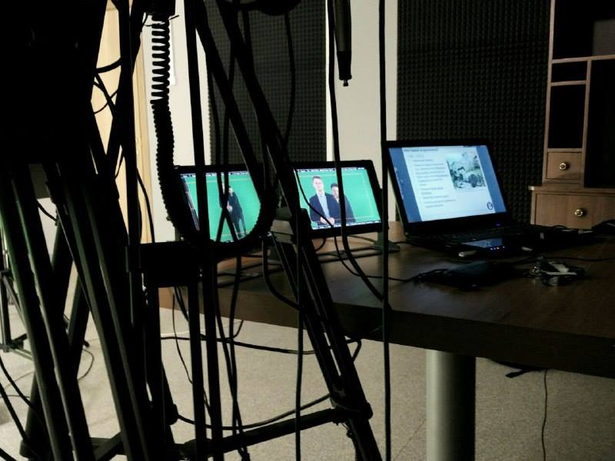
История
«Сложные вопросы истории России IX-XIXвв».
Автор
Голицын Александр Михайлович
Заведующий кафедрой истории, преподаватель Лицея НИУ ВШЭ

Slide 24
История
10 класс углубленный уровень
Разбор трудных вопросов русской истории, в том числе тех, что были зафиксированы в Историко-культурном стандарте
Разбор ключевых текстов русской истории
Разбор наиболее трудных заданий ЕГЭ (№20-25)
Развитие аналитических навыков и компетенций учащихся
Notes:
Цели курса:
1. Разбор "трудных вопросов" русской истории, в том числе тех, что были зафиксированы в Историко-культурном стандарте (20 трудных вопросов), но не ограничиваясь только ими.
2. Разбор ключевых текстов русской истории, относящихся к разным видам письменных источников (в том числе источники личного происхождения, нарративные источники и художественная литература, правовые источники и актовые источники).
3. Разбор наиболее трудных заданий ЕГЭ (задания №20-25).

Slide 25
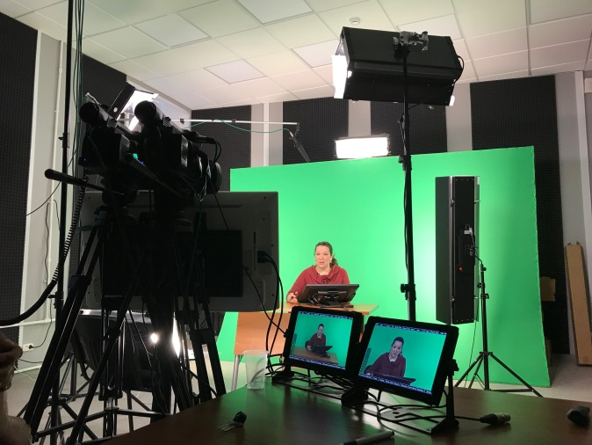
Экономика
«Микроэкономика. Профильный уровень»
Автор
Лебедева Виктория Евгеньевна
Руководитель направления "Экономика и математика", преподаватель Лицея НИУ ВШЭ

Slide 26
Экономика
Раздел «Микроэкономика» углубленного курса экономики
Обилие ресурсов по макроэкономике и отсутствие ресурсов по микроэкономике надлежащего качества, учитывающего возрастные особенности и специфику аудитории
Теория сопровождается подробной демонстрацией ключевых методов при решении задач
Акцент на качестве и глубине проработки решений задач
Notes:
Основная задача – привить школьникам культуру решения экономических задач наиболее эффективным и надежным способом, показать взаимосвязь различных тем и объяснить смысл экономических понятий и формул.

Slide 27
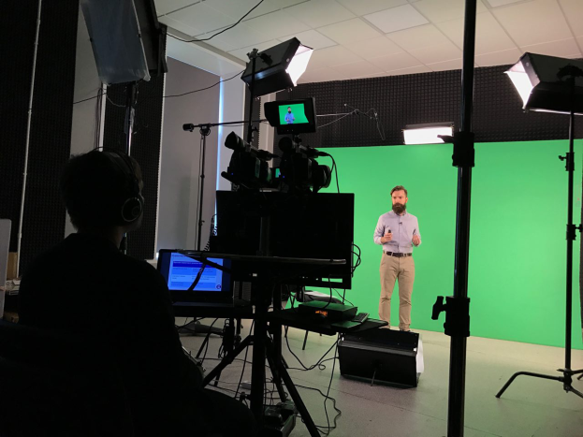
Право
«Основы права»
Автор
Бешта Никита Владимирович
Преподаватель Лицея НИУ ВШЭ

Slide 28
Право
Курс для учащихся 10-11 класса, изучающих право в качестве отдельного предмета, а так же для учащихся, участвующих в олимпиадах по праву и обществознанию
Основы правовой теории - возможность использовать как самостоятельный курс
Разбор нормативно-правовой базы – только в формате смешанного обучения, актуализация при необходимости
Формирование навыка применения теоретических знаний к конкретным положениям законодательства

Slide 29
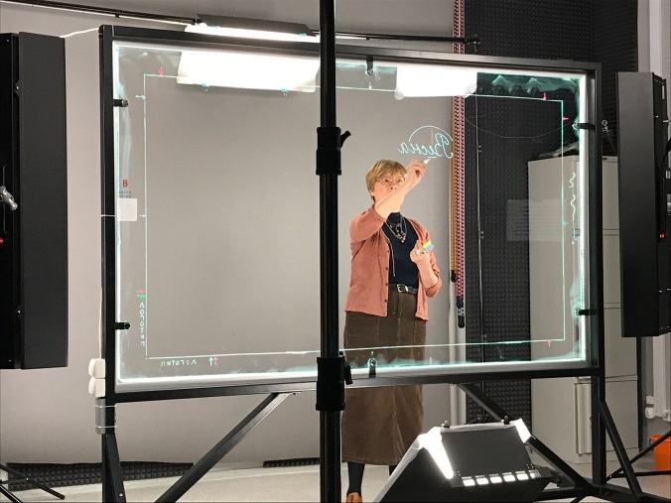
Словесность
«Словесность: работа с текстом»
Автор
Шаповал Светлана Анатольевна
К.псих.н., преподаватель Лицея НИУ ВШЭ

Slide 30
Словесность
Универсальный курс для учащихся 10-11 классов
Понимание текста
Работа с текстовой информацией
Разбор типичных ошибок
Практическое формирование читательской грамотности
Итоговая оценка за курс может входить в оценку, выставляемую преподавателем по предметам «Русский язык», «Литература», «Словесность».

Slide 31
Спасибо за внимание!
Notes:
Не хватает логического завершения. Может, слайд с упоминанием создающихся РМЦ? Или вскользь упомянуть про 1 место среди московских школ?
На этот слайд вставить контакты?

